Slide 2
Plénière Développeurs
Actualité et écosystème

Slide 3
L’équipe Microsoft
Pascal Belaud – .NET Framework, SQL Server, Windows Mobile
Pierre Cauchois – Embarqué, Mobilité
Mitsuru Furuta – Accès aux données, client riche
Marc Jalabert – Directeur
Pierre Lagarde – Web, Office
Eric Mittelette – le chef ☺
David Rousset – Web, Office
Eric Vernié – C++, code natif, développement parallèle

Slide 4


Slide 5




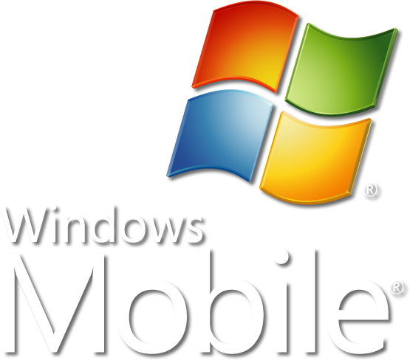














.NET aujourd’hui
PC
Terminal
Web
7 ans d’existence
60% de part de marché
Un éventail de langages

Slide 6

.NET aujourd’hui
7 ans d’existence
60 % de part de marché
Tout type de plate forme
  µFramework, Windows CE, Embedded, Windows Vista, Windows Server 2008
Tout type de dev, client, serveur, Web, mobile…
Le choix des langages

Slide 7




L’actualité de la rentrée
Plateforme et outils alignés…
  .NET 3.5 SP1 et Visual Studio 2008 SP1
  Silverlight 2.0 et Expression 2
  SQL 2008
… pour le web, le client, le serveur, le mobile pour la meilleure expérience utilisateur…
…optimisé pour la performance, l’agilité, la sécurité, l’interopérabilité, l’industrialisation
2
Notes:
Nous continuons de faire avancer la plate forme .NET
SP1 pour le Framework, bien plus que des fix de nouvelles briques clés..
SilverLight 2.0,
Très bientôt la RTM !
Lancement d’IE8,
Impact de la norme sur nos développements, et quelques nouvelles fonctionnalités
Le lancement de SQL2008,
SQL Serveur à l’état de l’art de la base de donnée
Synchronisation avec VS2008

Slide 8



Point de synchro : Fx 3.5 SP1
Fx 3.5 SP1
WPF
ASP.NET
Code Natif
Compact Fx

Slide 9
Le Framework .NET
Framework 3.5 SP1
Entity Framework
ADO.NET DataService
ASP.NET Dynamic Data
Support SQL Server 2008
Framework 3.5
Linq
MS Ajax
Framework 3.0
WPF
WF
WCF
Framework 2.0

Slide 10
La réalité des projets aujourd’hui
Normalisation
Innovation
Sécurité
Logiciel / Matériel
Performance
Agilité
Productivité
Mobilité / Embedded
Expérience

Slide 11
La réalité des projets aujourd’hui
Normalisation
IE8
Innovation
Logiciel (Vista / Surface)
OpenXML (Office 2007)
Code Source du Fx
Code Source DLR
Moonlight
Matériel (Code Parallèle)
Sécurité
Méthode SDL
Vista SP1 / XP SP3 / Windows Server 2008
Performance
64bits
Agilité
Team Foundation Serveur -> Rosario
Mobilité / Embedded
Productivité
CodePlex / CodeMSDN
Communautés
Visual Studio 2008
Multi – Langages
Build
Intégration continue
Testing
Code parallèle
SQL Server 2008
Compact Fx
Sync Framework
Windows CE / Mobile
SQL Compact Edition
Expérience
WPF
Silverlight

Slide 12



Quelques nouveautés
Serveurs Entreprise
Accès aux données
Entity Framework
ADO.NET Data Service
ASP.NET Dynamic Data
Silverlight 2
Nouvelle plateform.NET pour le Web
Application RIA et média
IE 8
Support de la norme CSS 2.1
Accélérateur
Office et SharePoint
Client profile
Support des shader effects
Amélioration des performances
Amélioration du binding (validations, notifications)
C++ / Code Natif
SQL Server 2008 et VSTS for Database Professionals
Nouvelles MFC (Look Office 2007)
TR1 – les avancées de la norme Iso C++
WebSlices
Profiler de Javascript, et outils de développements
Nouveaux Types
Linq
Sync Framework
Code Natif
VSTO intégré à Visual Studio 2008
Intégration du .NET 3.5 dans SharePoint
WPF 3.5 SP1
PC
Web

Slide 13
Démos

Slide 14
.NET se décline
Un seul outil
Compact Fx
µFx
XNA
Silverlight
Pour les programmer tous ☺
Notes:
Embedded : Un marché émergeant
Une croissance de 14% cette année tout confondus
L’embarqué va toucher tout le monde dans les années qui viennent…

Slide 15
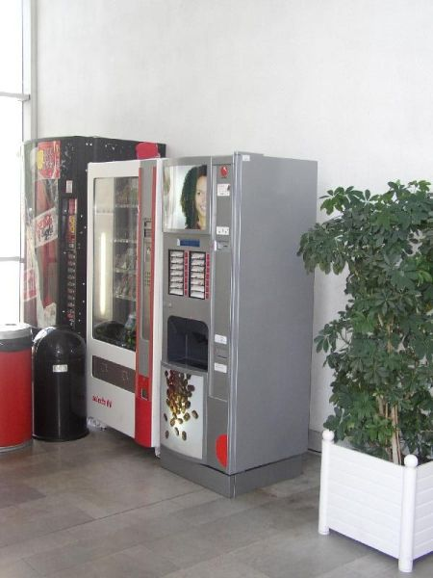
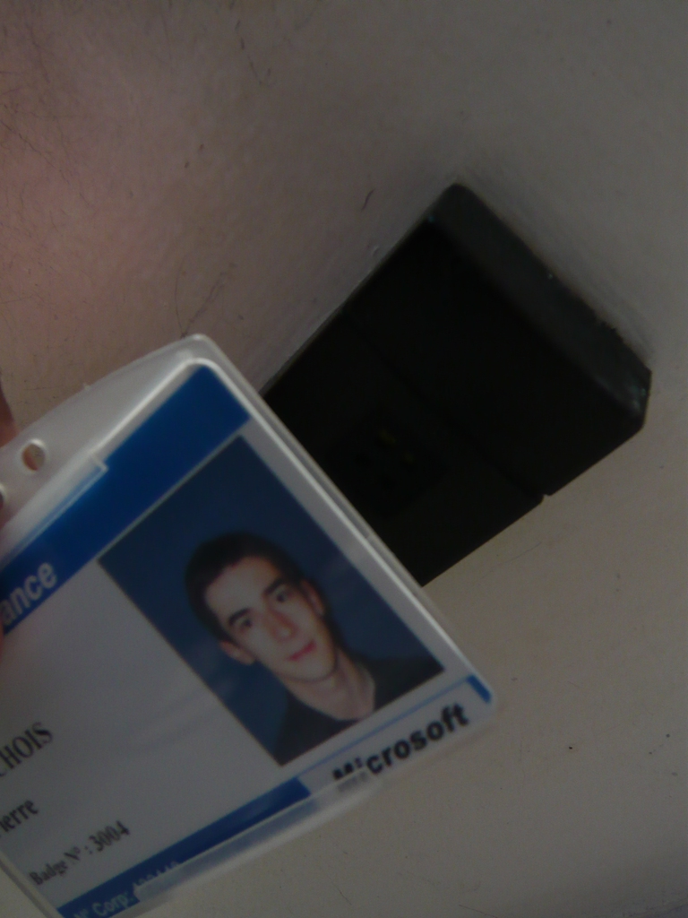


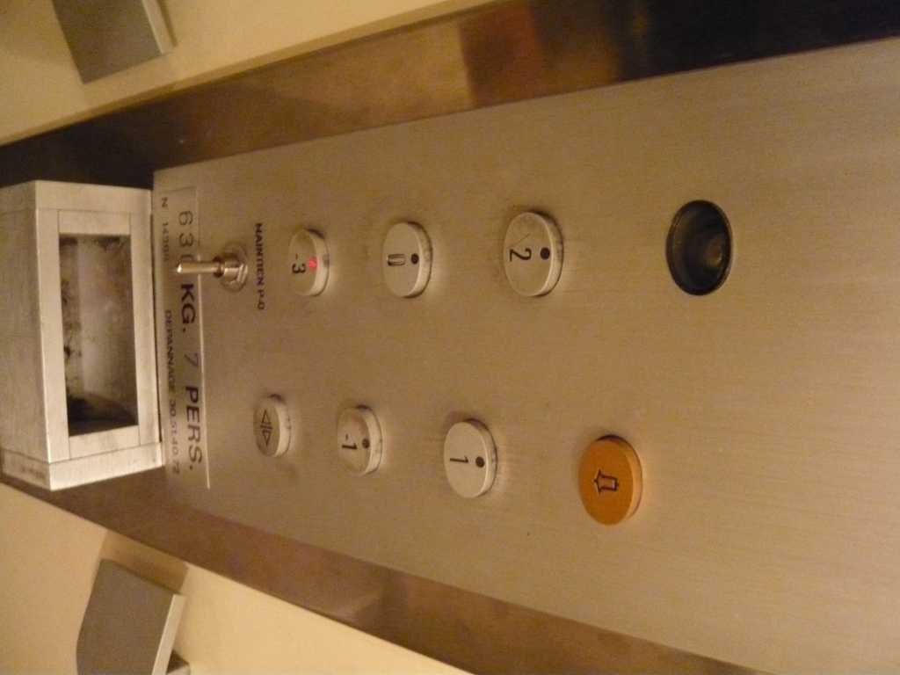

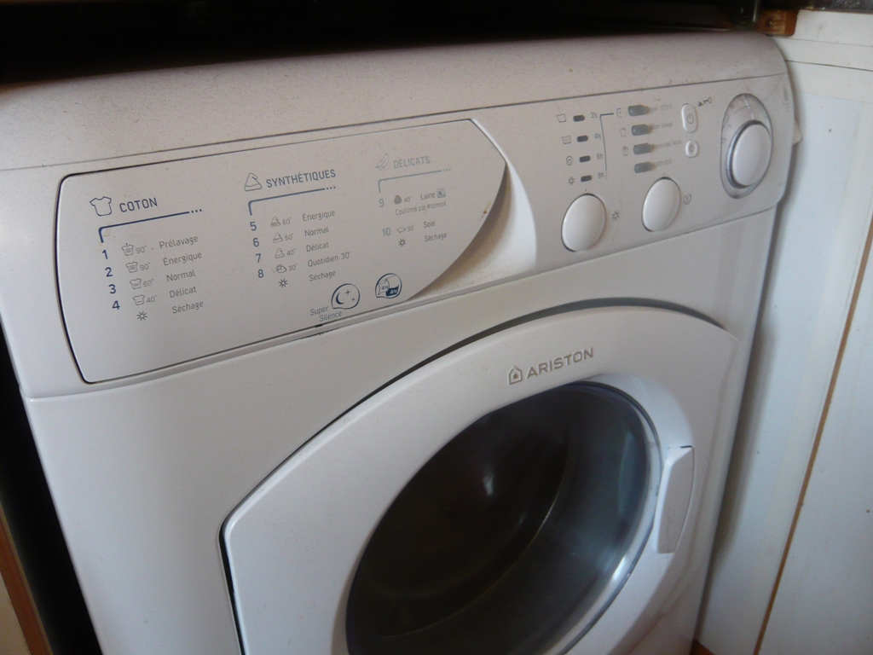

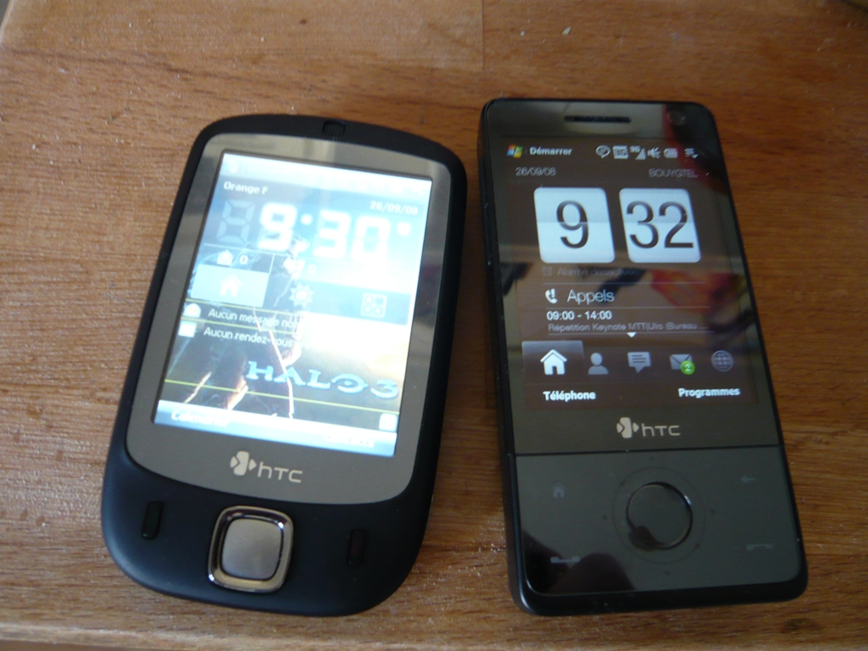
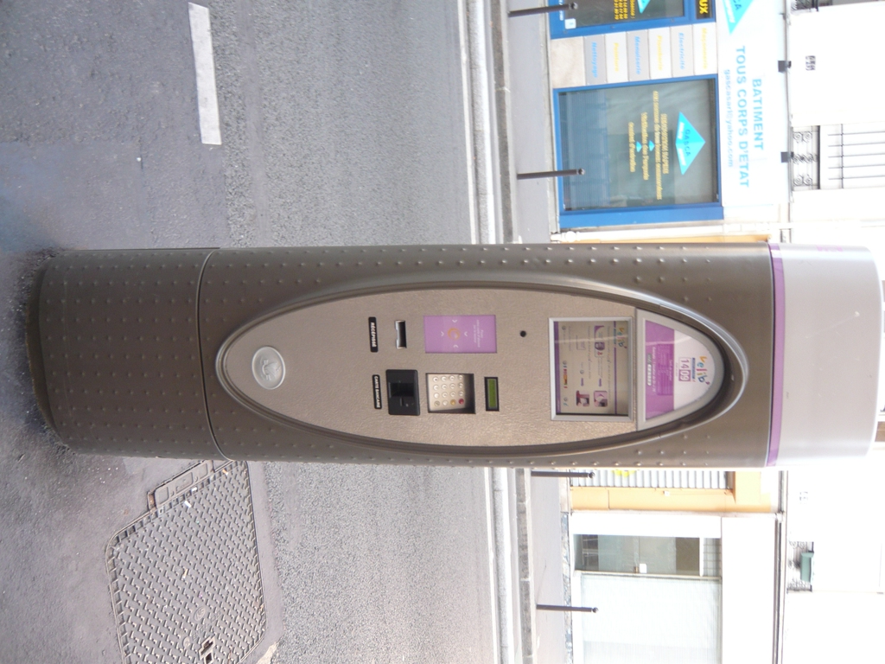
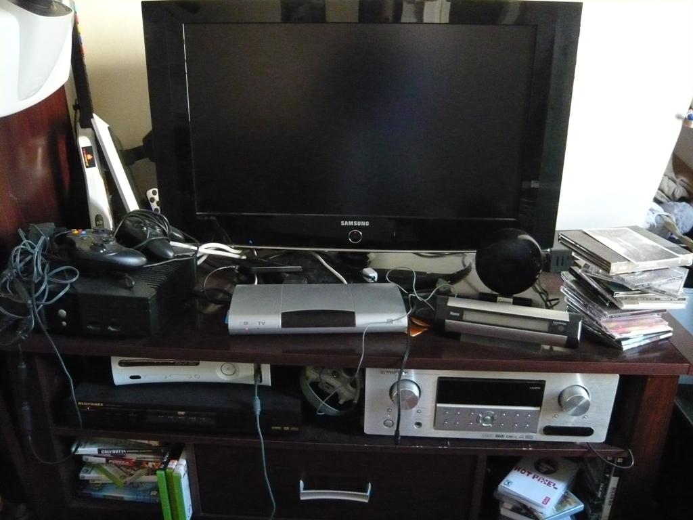





Slide 16
Ce matin
20 « systèmes embarqués » avant d’allumer mon PC !

Slide 17
2012
6+ Milliards de systèmes embarqués dans le monde

Slide 18













Embarqué : .NET Everywhere
. NET Framework
.NET Compact Framework
.NET Micro Framework

Slide 19

Fx 2.0 – 3 ans après
Projets Communautaires
CodePlex
Code gallery
Projets CTP / MS / MS Research / Lab
L’enrichissement par les ressources communautaires

Slide 20
.NET c’est aussi du Shared Source
Le code partagé dans les communautés :
  Vous permettre de ne pas démarrer de « zéro »
  Optimiser vos apprentissages
  Booster votre productivité et accélérer vos projets
  Etre une source d’inspiration
  Vous faciliter la vie ☺
Codes-Sources, Code Project, Developpez.com, TechHeadBrother, CodePlex, Code Gallery, Source Forge, MSDN…
  Repository de projets et d’exemples mondiaux

Slide 21
Accélérateurs Web
ASP.NET (http://www.codeplex.com/aspnet)
  Serveur
    ASP.NET MVC
    ASP.NET Generated Image
    Dynamique Data
  Client
    ASP.NET AJAX 4.0
    Ajax Client Lib for ADO.NET DataService
    AjaxControlToolkit (http://www.codeplex.com/AjaxControlToolkit)
Silverlight
  Toolkit (http://www.codeplex.com/SLExtention)
  Video.Show (http://www.codeplex.com/videoshow)

Slide 22
Accélérateurs « Rich Client »
Contrôles (CodePlex/WPF)
  DataGrid
  A venir: DatePicker, Calendar, VisualStateManager
Composite Application Guidance
  http://msdn.microsoft.com/en-us/library/cc707844.aspx

Slide 23
Accélérateur SQL Server 2008
Microsoft SQL Server Samples All-in-One
  http://www.codeplex.com/SqlServerSamples
OpenDB Diff
  http://www.codeplex.com/OpenDBiff
SQL Server 2008 SQL RSS
  http://www.codeplex.com/SQLRSS
Data Dictionary Creator
  http://www.codeplex.com/DataDictionary

Slide 24

Office Entreprise (Client & Serveur)
Client
  Outlook Trombinoscope http://code.msdn.microsoft.com/adcrmresolver
Serveur
  SharePoint
    Blueprint http://www.codeplex.com/SL4SP
    Podcast Kit for SharePoint http://www.codeplex.com/pks
    Community Kit http://www.codeplex.com/CKS
    SharePoint Features http://www.codeplex.com/features

Slide 25
Pot pourri
Démo

Slide 26

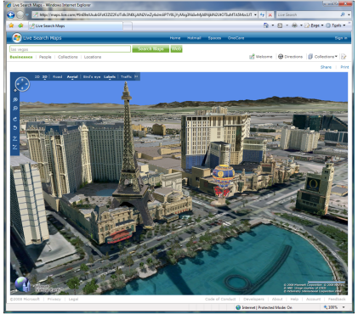

Notre Vision S+S
Pour le développeur:  élargissement des choix  unification des modèles
 réutilisation des compétences  industrialisation des développements
PC
Internet
Poste de
travail
Online
Software
+
Services
Embarqué
Entreprise
Serveur
Terminaux
Notes:
Discours général S+S - Notre vision est de: « Créer des expériences numériques, combinant la magie du logiciel avec la puissance de Services Internet et profitant de tous types de terminaux, afin de changer la vie des gens »
Sortir du débat opposant logiciels et services et mérites de chaque approche pour les combiner et donner plus de choix
Meilleur des mondes : Poste de travail (Expérience utilisateur riche, accès offline,
intégration données personnelles), Entreprise(Exploitation, sécurité, audit & contrôle), Online (“Click-to-run”, recherche et collaboration natives, accès pervasif, échelle de masse), Embarqué (Mobilité, électronique grand public, robotique)
Mouvement général de l’industrie informatique. Microsoft l’avait initié et les autres acteurs suivent
Pour les développeurs plusieurs conséquences et opportunités immédiates. Avant tout celle de donner plus de choix dans les solutions technologiques dans ce qu’il est possible de développer, dans les moyens disponibles … au lieu de restreindre les options à un seul modèle, une seule technologie, une seule approche.
Et cet élargissement du choix, et c’est là l’aspect génial, est donnée en permettant de réutiliser les compétences existantes par une unification des modèles dans un environnement commun .NET. Vous pouvez réutiliser vos compétences .NET existantes pour cibler de nouveaux types d’applications : des applications web 2.0, des applications mobiles et aussi des expériences qui couvrent plusieurs terminaux et qui exploitent des services cloud – on va y revenir. Je vais surtout insister sur des solutions Microsoft mais notez bien que les différents composants des solutions S+S vont être intégrés généralement par des protocoles standards et supporter un haut niveau d’interopérabilité. Nous proposons avec .NET une solution qui couvre l’ensemble de l’espace mais .NET est une technologie exceptionnellement interopérable et supporte très facilement que l’on utilise une autre technologie pour certaines briques.
L’évolution S+S va cependant aussi obliger à mieux maîtriser les cycles de développement ; pour exploiter le logiciel dans plusieurs environnements, pour s’adapter aux changements permanents de logiciels de plus en plus intégrés à la vie des utilisateurs et pour réaliser des applications composites qui combinent et intègrent des briques variées. Dans ce contexte l’industrialisation des développements et les outils associés, notamment la gamme Visual Studio team System, deviennent indispensables à un travail efficace.

Slide 27





S+S : le monde .NET élargi
PC
Terminal
Web
Expériences fluides
Serveurs
Entreprise
Services
« Cloud »
Notes:
Nous avons déjà beaucoup parlé de toutes les nouvelles technologies et outils qui vous permettent de développer des applications PC, Web, Mobiles ou serveur. Je ne vais pas revenir dessus mais juste insister sur deux aspects qui sont les expériences utilisateurs attendues dans l’évolution S+S et puis sur l’arrivée de Services Cloud. Ces deux aspects vont radicalement élargir le monde .NET et les options et choix qui vous sont offerts pour vos développements.
Un changement fondamental dans l’évolution S+S est qu’un logiciel n’est plus attaché à un seul environnement client. On va profiter du logiciel à travers plusieurs clients qui chacun exploite au mieux les caractéristiques du matériel sur lequel on l’utilise : Le PC, un simple browser web, le mobile et de plus en plus de nouveaux équipements : TV, Tables surface, écrans embarqués … Si vous cherchez à visualiser de quoi je parle pensez à la messagerie : avec un client Outlook le plus riche pour le PC, une interface Web pour accéder à ses mails depuis n’importe quel PC et un client outlook mobile sur Windows Mobile qui vous permet d’être toujours connecté et en contact quand vous êtes en mobilité.
La disponibilité de .NET sur tous ces environnements vous garantit un développement unifié et homogène pour simplifier le travail. Sinon, c’est aussi la présence de Windows qui garantit l’uniformité de l’expérience, des fonctions plateforme de base et globalement la magie du logiciel pour vos différentes applications.
Evidemment, pour obtenir une expérience intégrée et fluide il faut aussi connecter ces clients à des services. Soit des services exposés par des logiciels intégrés (c’est le cas de la messagerie par exemple) soit des services développés par vous-même avec l’ensemble de la plateforme de développement Microsoft ou autre : Windows Server, SQL Server, Biztalk et bien sûr surtout .NET dans les environnements serveur. Mais une deuxième grande évolution S+S c’est l’évolution de ces services pour tirer parti de ce que nous appelons maintenant des Services Cloud.
Le Cloud, ce sont les mêmes logiciels et services qui étaient utilisés sur les serveurs pour vos applications, mais maintenant disponibles sous la forme de services Internet. Leur mise à disposition dans le Cloud vous donne accès à l’ensemble des fonctionnalités mais sans avoir besoin d’en gérer l’hébergement, l’exploitation, la maintenance, etc vous profitez juste de la fonctionnalité utile pour l’application que vous réalisez. On n’est pas très loin des modèles SaaS sauf que nous allons beaucoup plus loin.
[Click] Avant de parler plus en détail des services cloud je voulais juste mettre la lumière sur Windows Live (c'est-à-dire Messenger, Hotmail Spaces, …) et Live Mesh. Ces deux technologies sont en fait nativement à la fois des services Cloud et des expériences utilisateurs avec des clients multi-terminaux. En plus, ce sont aussi des plateformes de développement qui vous donnent la capacité de développer des applications extrêmement innovantes. On cible surtout des applications grand public avec ces technologies qui sont encore émergeants et nous n’allons pas les approfondir aujourd’hui. Mais je vous invite vraiment à suivre la prochaine mise à disposition de Live Mesh et de la plateforme de développement associée.

Slide 28
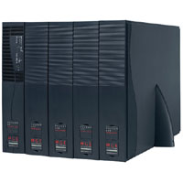













Portefeuille « Cloud » Microsoft…
SERVEURS
CLOUD
COMMUNICATIONS
…grandes annonces
à venir :
PDC 2008
24-27 Octobre
COLLABORATION
APPLICATIONS
METIER
STOCKAGE
SQL Server Data Services
SERVICE BUS
Active Directory
Services
Windows Live ID
PLATEFORME
Notes:
Pour comprendre les caractéristiques de ces Services Cloud, partons de ce qu’on trouve traditionnellement comme serveurs : communication (Exchange), collaboration (Sharepoint), applications (Dynamics et CRM en particulier), stockage (SQL Server), Bus de service – qu’in l’appelle serveur SOA, EAI, ESB ou autre chose (Biztalk et Active Directory pour services d’annuaire et identité) et enfin la plateforme applicative fondamentale (Windows et .NET).
[Click] Pour chacune de ces catégories et leur logiciel serveur on va trouver des pendants dans les services cloud. Vous voyez ici quelques exemples des services qui sont déjà disponibles ou en cours de lancement. On entend souvent que Microsoft n’est pas présent sur le web, sur les services Internet, sur le SaaS … vous voyez ici de manière très concrète à quel point Microsoft est engagé dans cette évolution. Et en outre, contrairement à globalement tous les autres acteurs, Microsoft dispose de solutions à la fois entreprise et grand public avec l’ensemble des services Live que vous voyez ce qui nous donne une couverture inégalée dans les services Cloud déjà maintenant. Nous avons l’ensemble de la gamme Office se serveurs de communication et collaboration qui sera mis à disposition Online, nous avons une offre d’applicatif CRM dans le nuage, et des offres de stockage, d’identité et de services applicatifs sont en beta dont notamment Live Mesh dont je vous parlais tout à l’heure.
Et pourtant ce n’est que le début !
[Click] Les annonces et la mise à disposition de services Cloud n’en est qu’à son commencement et à la PDC fin Octobre nous aurons une série d’annonces et de mise à disponibilité de toute une gamme de nouveaux services qui vont révolutionner ce domaine et permettre aux développeurs .NET de bénéficier d’une gamme de services et d’outils absolument extraordinaires.
Merci à tous et attendez-vous à énormément de choses passionnantes dans les prochains mois !

Slide 29
Merci
Pascal Belaud – .NET Framework, SQL Server, Windows Mobile
Pierre Cauchois – Embarqué, Mobilité
Mitsuru Furuta – Accès aux données, client riche
Marc Jalabert – Directeur
Pierre Lagarde – Web, Office
Eric Mittelette – le chef ☺
David Rousset – Web, Office
Eric Vernié – C++, code natif, développement parallèle

Slide 30

La référence technique
pour les IT Pros
technet.microsoft.com
L’engagement Microsoft
pour les développeurs
msdn.microsoft.com
Abonnement TechNet Plus :
Versions d’éval + 2 incidents support
Visual Studio 2008 +
Abonnement MSDN Premium
S’informer
Se former
Bénéficier de services

Slide 31





Certifications : Programme de nouvelle génération
www.microsoft.com/france/formation
Master
Un nouveau programme
mieux ciblé et plus souple
rigoureux et crédible
simple et approprié
Notes:
Microsoft a créé une nouvelle génération de certifications pour mieux répondre aux attentes des clients. Avant d’apporter ces changements, nous nous sommes adressés à nos clients pour mieux comprendre ce qu’ils recherchaient. En règle générale, ils nous ont laissé entendre que le programme devait être :
-. mieux ciblé et plus souple.
- rigoureux et crédible.
- simple et approprié
Nous vous proposons donc un programme de certification : 4 séries (technologie, métier, master, architecture) et 5 titres adaptés (technique, It pro, développeurs…) et ciblés à chaque métier.
Les examens de nouvelle génération comprend uniquement les cursus des produits de version à partir de 2005 (SQL Server 2005, Exchange Server 2007, Windows Server 2008…) http://www.microsoft.com/france/formation/nouvelle_certification/default.mspx
L’ancien programme avec les anciens cursus de certification est toujours d’actualité (MCSE,MCSA Windows Server 2003..)
Les examens seront mis à jour au fur et à mesure !
Plus d’infos : http://www.microsoft.com/france/formation/cert/default.mspx

Slide 33
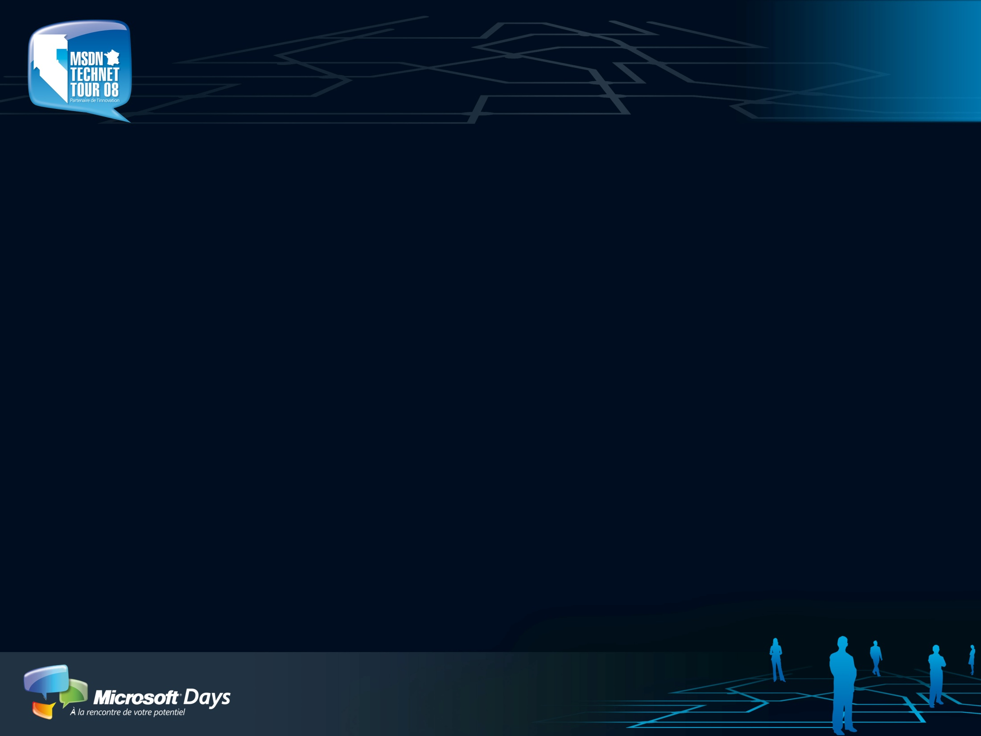

Votre potentiel. Notre passion. TM
© 2008 Microsoft Corporation. All rights reserved. Microsoft, Windows, Windows Vista and other product names are or may be registered trademarks and/or trademarks in the U.S. and/or other countries.
The information herein is for informational purposes only and represents the current view of Microsoft Corporation as of the date of this presentation. Because Microsoft must respond to changing market conditions, it should not be interpreted to be a commitment on the part of Microsoft, and Microsoft cannot guarantee the accuracy of any information provided after the date of this presentation. MICROSOFT MAKES NO WARRANTIES, EXPRESS, IMPLIED OR STATUTORY, AS TO THE INFORMATION IN THIS PRESENTATION.

